Slide 1
AD Project -AimGame-
20213007 백승현, 20213027 유다영

Slide 2

프로젝트 설명
1. 원하는 타겟 수만큼 내가 연습할 수 있어야 한다.
2. 랜덤한 위치에서 표적이 나타나야 한다.
3. 연습의 결과를 확인할 수 있도록 시간이 기록 되어야한다.

Slide 3
클래스 | 메소드 | 기능
AimGame | initUI | 프로그램 실행 시 시작 화면에 제공되는 사용자 인터페이스의 위젯들을 포함하고 있다.
 | buttonClicked | 원하는 타겟 수를 받아 ‘Start’ 버튼을 클릭 시 게임이 실행되는 기능을 포함하고 있다.
 | game | 직접적인 게임이 실행되는 기능으로 입력 받은 타겟 수 만큼 에임 연습을 하고 기록을 확인한다.
 | exercise | 게임을 마치고 난 후 게임을 다시 시작할 것인지 게임을 끝낼지 정한다.
 | again | 게임을 다시 시작한다.
 | record | 모든 표적을 맞추는데 걸린 시간을 기록한다.
 | showGameDB | 이전 기록들과 비교하여 연습의 성과를 확인할 수 있다.
 | Center | 사용자 인터페이스 창을 모니터 한 가운데 맞춘다
GameDB | readGameDB | ‘gamedb.dat’ 파일을 읽어낸다,
 | writeGameDB | ‘gamedb.dat’ 파일에 기록을 추가한다.

Slide 4
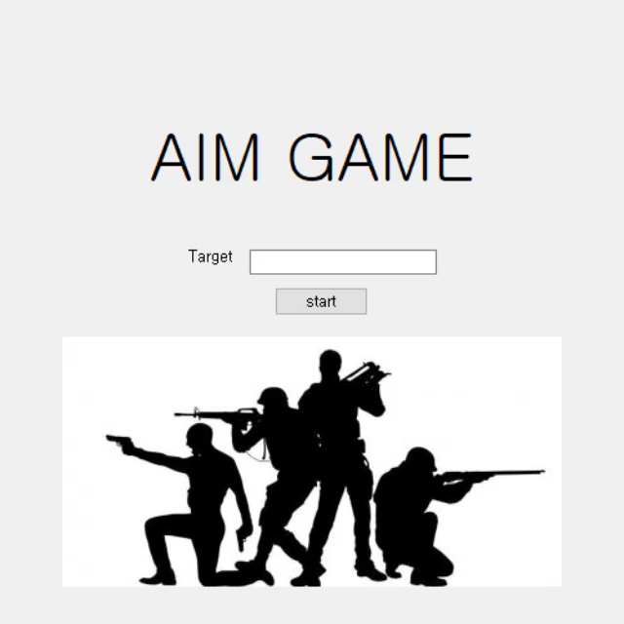
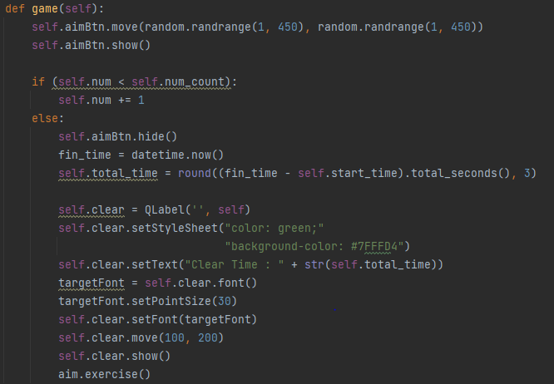

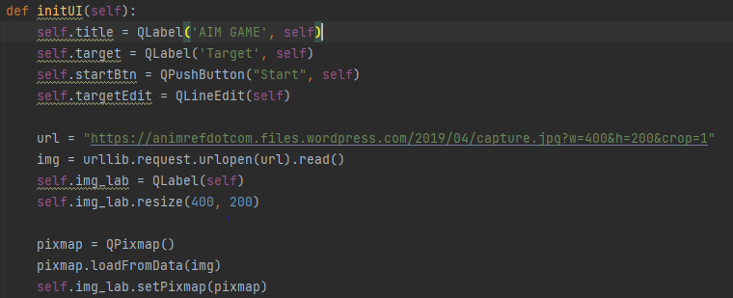
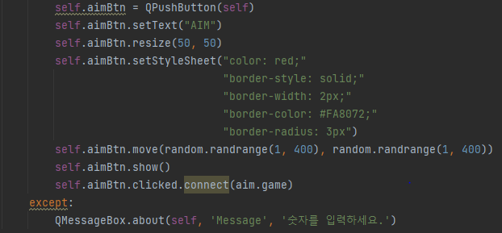
코드 구현 및 실행

Slide 5


